Slide 1






Проект – победитель всероссийского конкурса «Лифт в будущее» фонда «Система
Номинация: Технологии в креативных индустриях и народных промыслах
ArtConnect
цифровая экосистема для креативных индустрий и народных промыслов
Автор проекта: Екименко Анастасия Андреевна
Название образовательной организации: НИЯУ МИФИ
Направление подготовки/профиль: Системный анализ и управление
Курс: 2 курс магистратуры

Slide 2

Идея, цель и задачи проекта
Идея: Создать цифровую экосистему, которая соединяет события, людей и мастеров, превращая интерес к культуре в реальное участие и сообщество.
Цель: Повысить вовлечённость и посещаемость культурных событий, ярмарок и мастер-классов народных промыслов через агрегацию мероприятий и социальный мэтчинг «Идём вместе».
Задачи MVP:
Агрегировать культурные события в единую базу
Реализовать профили и интересы пользователей
Реализовать механику «Идём вместе» + чат
Построить сквозной путь: событие → компания → билет
Провести апробацию и замер KPI

Slide 3
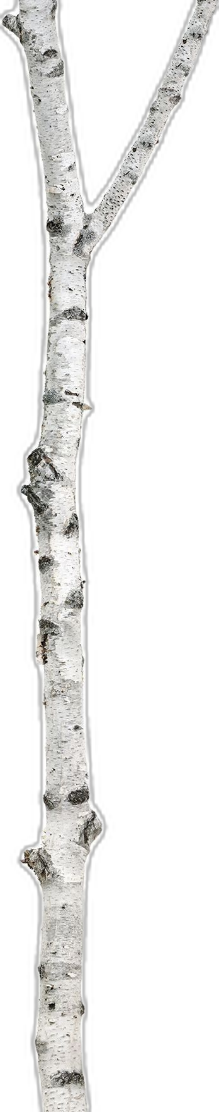







Актуальность
Разобщённость
Психологический барьер
Кризис наследия
70% традиционных ремёсел находятся под угрозой исчезновения. Средний возраст мастеров превышает 60 лет.
65% культурных мероприятий проводится в крупных городах.
40% людей не посещают события из-за отсутствия компании
75% творческих людей стесняются показывать
свои работы.
Низкий уровень цифровизации (15%) усугубляет проблему

Slide 4








Проблематика
Почему существующие решения не работают?
Решение | Найти событие | Найти людей | Найти уникальную вещь | Научиться новому
Афиши | ✓ | ✗ | ✗ | ✗
Соцсети | ✗ | ✓ | ✗ | ✗
Курсы | ✗ | ✗ | ✗ | ✓
Маркетплейсы | ✗ | ✗ | ✓ | ✗
ArtConnect | ✓ | ✓ | ✓ | ✓
Нет механизма совместного культурного взаимодействия в одном приложении

Slide 5

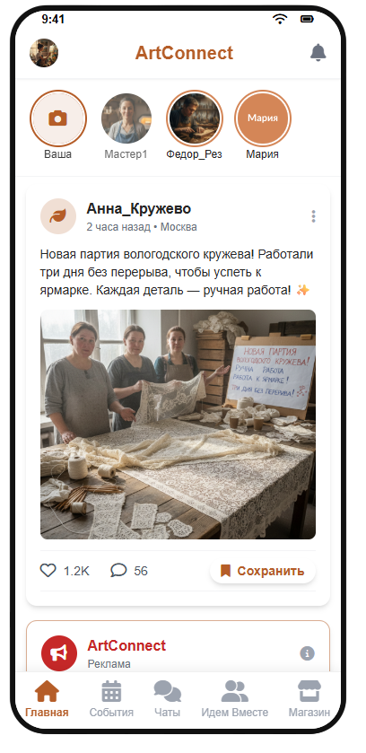


Решение - Концепция
Концепция: Экосистема «Всё в одном»
Платформа ArtConnect работает по принципу
«Всё в одном месте»:
→
Мероприятия: Афиша и поиск попутчиков.
→
Общение: Профили, чаты и тематические группы.
→
Обучение: Курсы и мастер-классы от мастеров.
→
Магазин: Маркетплейс для продажи изделий.
Экосистема ArtConnect сможет объединить в одном приложении творцов, мастеров, художников и учителей со всей России

Slide 6
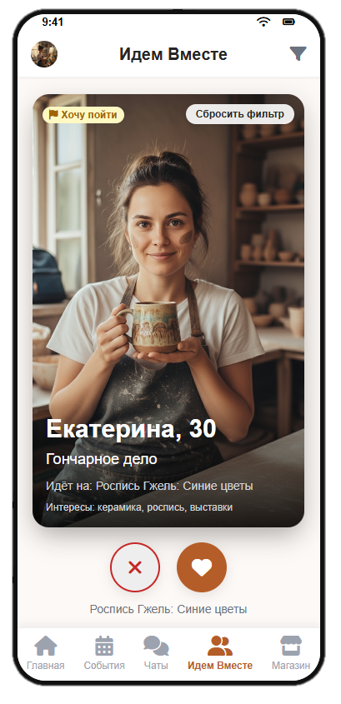

Решение - Функционал
Ключевая функция: "Идём вместе"
Это центральная функция, решающая проблему психологического барьера и одиночного посещения мероприятий.
Логика работы:
→
1. Пользователь А выбирает событие и нажимает «Ищу попутчика».
→
2. Пользователь Б видит карточку А и отправляет запрос.
→
3. Система проверяет взаимное согласие.
→
4. После подтверждения открывается приватный чат.
Это современный цифровой формат, который вдохновит людей участвовать в культурной жизни - как в старых дружных коллективах!

Slide 7

Текущая реализация
Стадия реализации
MVP (1-й запуск)
Функциональный минимум MVP:
Агрегатор событий (интеграция по API).
Алгоритм подбора попутчиков по интересам.
Базовый чат и профиль пользователя.
На данный момент реализованы:
✓ Описана архитектура
✓ Описана структура данных
✓ Подготовлен документ для разработки
✓ Готов интерактивный UX-прототип
→ В работе: бэкенд/агрегация/мэтчинг
(с AI‑помощью и при поддержке научного руководителя)

Slide 8




Стратегия развития (Дорожная карта)
Этап 2: Регионы
Расширение на субъекты РФ. Подключение модулей «Обучение» и «Маркетплейс». Партнёрства с музеями.
Этап 1: MVP
Этап 3: Федерация
Запуск в 2-3 городах (Москва,
Санкт-Петербург).
Фокус на сервисе мероприятий и функции «Идём вместе»
Создание единой федеральной сети. Полная интеграция сервисов. Внедрение ИИ-рекомендаций и геймификации.

Slide 9

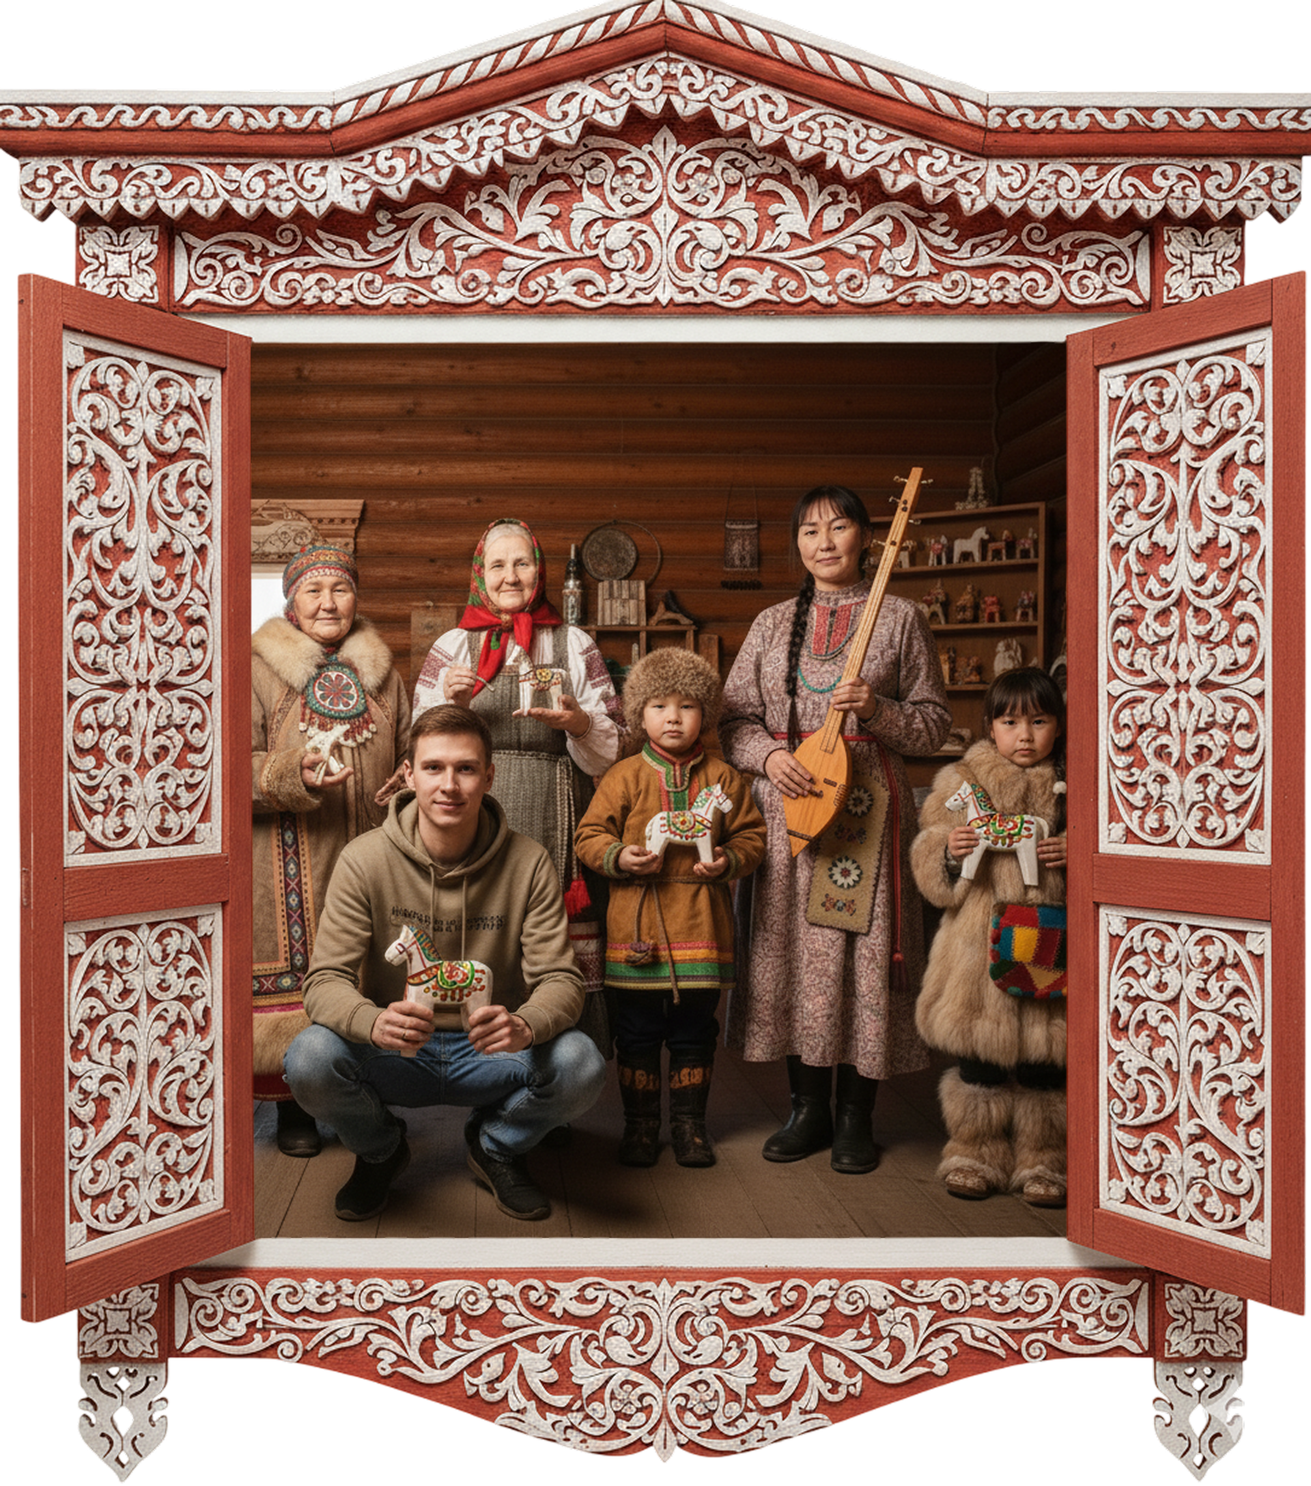
Ожидаемые результаты
Количественные метрики:
Рост числа пользователей, увеличение посещаемости мероприятий, рост числа коллабораций и увеличение объёма продаж изделий народных промыслов.
Качественные:
Сохранение и актуализация культурного наследия через цифровые инструменты.
Формирование устойчивого и активного творческого комьюнити по всей стране.
Повышение доступности культурной жизни в регионах, снижение барьера «географической изоляции».

Slide 10

Заключение
ArtConnect решит ключевую проблему современной культуры - разрыв между интересом и участием.
Платформа создаст цифровую инфраструктуру для сохранения культурного наследия и развития креативных индустрий

Slide 11
Квалификация команды
№ | Участник | Роль / Компетенции | Ключевые достижения и опыт
1 | Анастасия Екименко | Лидер, Бизнес-аналитик | Системный аналитик ДИТ Москвы. Студентка Высшей инженерной школы НИЯУ МИФИ. Победитель «IT-Core 2024» и «Лифт в будущее». Стипендиат фондов Потанина и Альфа-Банка.
2 | Илья Барсуков | Системный аналитик | Аналитик АО АСЭ и «Корус Консалтинг». Студент ВИШ НИЯУ МИФИ. Стипендиат Потанина, выпускник курса Сколтеха. Победитель «IT-Core» по решению бизнес-задач.
3 | Андрей Миронов | Разработчик DevOps / Python | Разработчик в Indital Customs. Победитель «ЛЦТ-2025», призёр AtomSkills-2025 по программной роботизации. Эксперт по внедрению ИИ в промышленную отчётность.
4 | Александр Диков | ML-инженер | Разработчик ИИ-решений в ИТЦ ДЖЭТ / Росатом. Преподаватель МИФИ по прикладному ИИ. Победитель хакатонов «ЛЦТ» и МФТИ. Участник школ Т-Банка, Сириус и S MILES 2025.
5 | Владимир Зворыгин | Backend / ML Expert | Эксперт по машинному обучению АО «Гринатом». Победитель «ЛЦТ» и международного чемпионата «Хайтек» по ML & Big Data. Участник программы профессиональной переподготовки «Технологическое предпринимательство» MGIMO Ventures.
6 | Антон Светолобов | Фронтенд-разработчик | Node.js разработчик. Победитель хакатона «Атомхак 2025», участник «ВНЕДРЕЙД» и Nuclear IT Hack. В платформу АО «Гринатом» — «Мой голос» внедрил WebSocket для событий, переработал Drag and Drop компоненты.

Slide 12
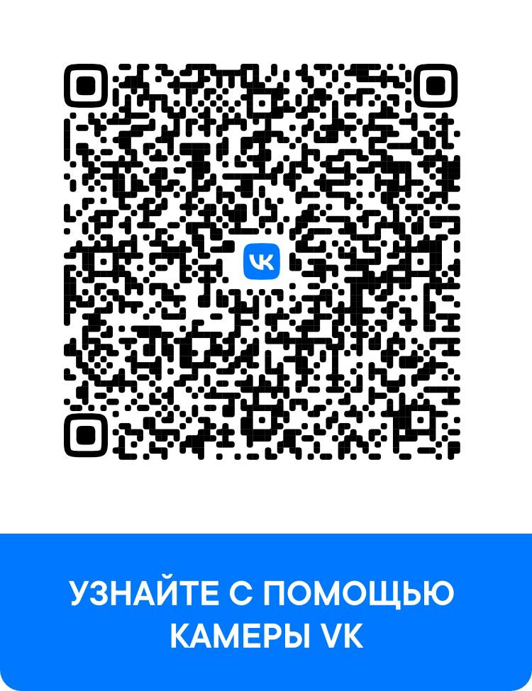
Спасибо за внимание!
Контактные данные:
ekimenko.a.a@yandex.ru
https://vk.ru/anastasiekimenochka
https://t.me/anastasiaek

